Slide 1
Сайт по продаже ноутбуков
Проект для Яндекс Лицея. Создатели: Максим, Арина, Константин

Slide 2
Цель проекта
Целью проекта является создание веб-приложения на python с помощью библиотеки flask. Проект будет представлять собой онлайн-маркетплейс, на котором пользователь сможет просматривать ноутбуки от разных продавцов, читать описание ноутбуков, ставить оценки различным товарам. Пользователь сможет переходить на странички продавцов и смотреть другие товары продавца.

Slide 3

Используемые технологии
При создании проекта использовался язык программирования Python и библиотеки Flask, SQLAlchemy, python-dotenv и Flask-WTF.
Все нужные библиотеки для установки перечислены в файле requirements.txt

Slide 4

Использование bootstrap
Для написания страниц на языке разметки HTML была использована библиотека bootstrap для быстрого создания более понятный и удобных страниц.

Slide 5
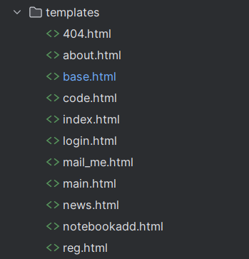
Шаблоны
В папке templates хранятся html-шаблоны страниц. Файл base.html содержит футер и навигационную часть единую для всех страниц. Почти все страницы наследуются от base.html.

Slide 6
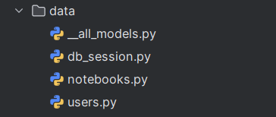
ORM-модели
Есть две ORM-модели для облегчения работы с базой данных: модель пользователей и ноутбуков. Они все хранятся в папке data.

Slide 7
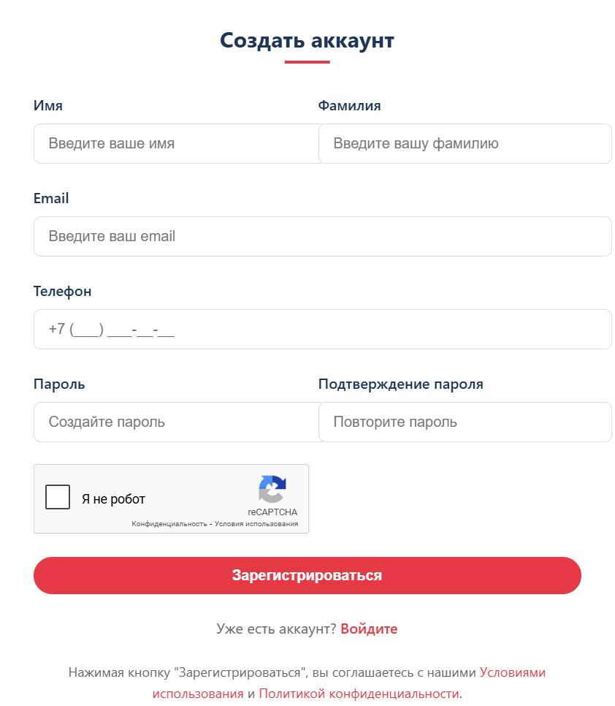
Регистрация и авторизация
Чтобы разместить товар на сайте нужно зарегистрироваться и авторизоваться. Сайт предлагает эту возможность. Для создания аккаунта нужно указать почту, заполнить поля верно, пройти капчу и указать код, пришедший на почту. Регистрация на странице /register, а вход на странице /login.

Slide 8
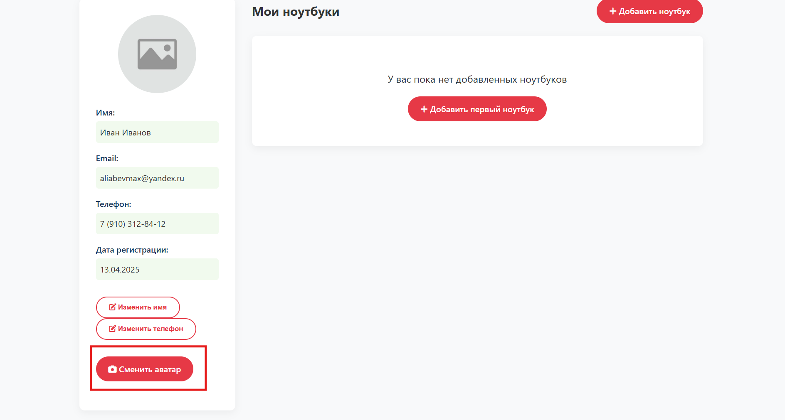
Загрузка и использование файлов
В личном кабинете пользователь может загрузить изображение своего аватара. Также при добавлении ноутбука можно загрузить изображение товара.

Slide 9
Собственное API blueprint
В приложении было реализовано API для получения данных о пользователе и ноутбуках. API может использовать любой пользователь, который зарегистрирован на сайте. Для создания API была использован класс Blueprint из flask.

Slide 10
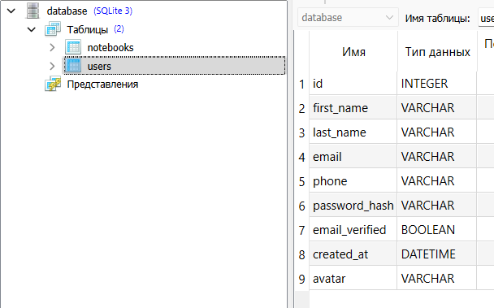
Хранение базы данных
Данные хранятся в виде SQLite в файле users.db. В базе 2 таблицы: таблица пользователей и таблица ноутбуков. В базе хранится информация о пользователях и товарах.

Slide 11
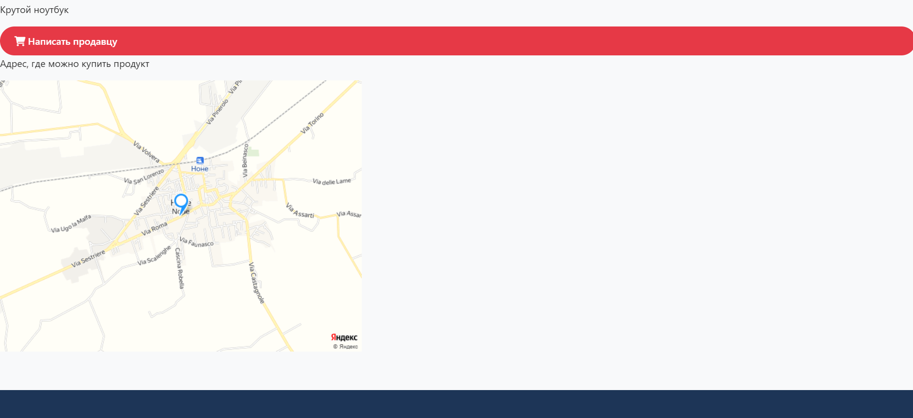
Использование API Яндекса
При работе над проектом использовалось API геокодера и API Yandex static-map. API используется на странице подробностей о ноутбуке, где выводится карта адреса, где можно забрать ноутбук.

Slide 12
Спасибо за внимание!

